Slide 1
11주차 대면실습

Slide 2
AOP(Aspect Oriented Programming)
관점 지향 프로그래밍
Aspect : 애플리케이션의 핵심기능은 아니지만, 애플리케이션을 구성하는 주요한 요소이며 부가적인 기능을 담당하는 요소
애플리케이션의 핵심 기능과 부가적인 기능을 분리해서 Aspect모듈로 만들어 설계하고 개발하는 방법
OOP모듈화의 핵심은 클래스, AOP모듈화의 핵심은 관점

Slide 3
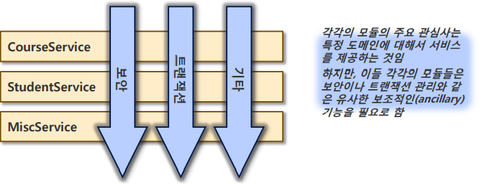
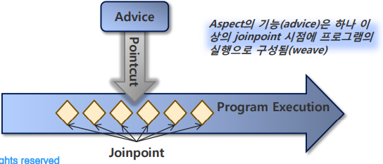
스프링 AOP핵심 개념과 용어

Slide 4
AOP 용어
Advice : 부가기능 모듈로 공통 로직을 담은 코드
Joinpoint : Advice를 적용 가능한 지점, 각 객체의 메소드임
Pointcut : Joinpoint를 선별하는 기능을 정의한 모듈
Target : 대상 메소드를 가지는 객체
Proxy : Advice가 적용되었을 때 만들어지는 객체
Weaving : Advice를 핵심로직코드에 적용하는 것

Slide 5
Advice 동작 시점
Before : 메소드 실행 전 동작
After
After Returning : 메소드가 성공적으로 리턴 되면 동작
After Throwing : 메소드 실행 중 예외가 발생하면 동작
After : 메소드 실행 후 동작
Around : 메소드 실행 전후에 처리할 로직을 삽입하여 동작

Slide 6
Aspect 관련 API추가(1)
https:// mvnrepository.com
Spring AOP에서 AspectJ를 사용할 때 필요한 API : AspectJ Weaver, AspectJ RT
AspectJ Weaver 추가
<!-- https://mvnrepository.com/artifact/org.aspectj/aspectjweaver -->
<dependency>
<groupId>org.aspectj</groupId>
<artifactId>aspectjweaver</artifactId>
//aspect를 구성한 코드를 생성하는데 필요한 유틸리티 프로그램
<version>1.9.7</version>
</dependency>

Slide 7
Aspect 관련 API추가(2)
Aspectjrt 추가
<!-- https://mvnrepository.com/artifact/aspectj/aspectjrt -->
<dependency>
<groupId>aspectj</groupId>
<artifactId>aspectjrt</artifactId> // AspectJ 런타임 프로그램
<version>1.8.3</version>
</dependency>

Slide 8
Aspect 관련 API추가(3)
Aspect Tools 추가
<!-- https://mvnrepository.com/artifact/org.aspectj/aspectjtools -->
<dependency>
<groupId>org.aspectj</groupId>
<artifactId>aspectjtools</artifactId>
<version>1.9.7</version>
</dependency>

Slide 9
그외 (4)
spring-aop 추가
<!-- https://mvnrepository.com/artifact/org.springframework/spring-aop -->
<dependency>
<groupId>org.springframework</groupId>
<artifactId>spring-aop</artifactId>
<version>5.3.13</version>
</dependency>

Slide 10
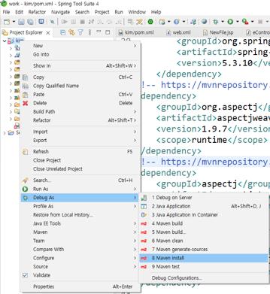
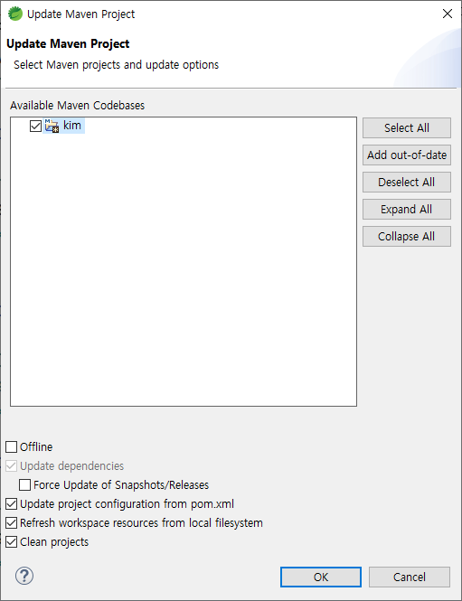
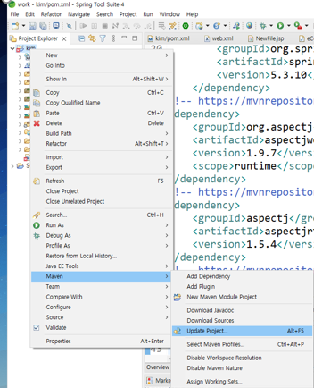
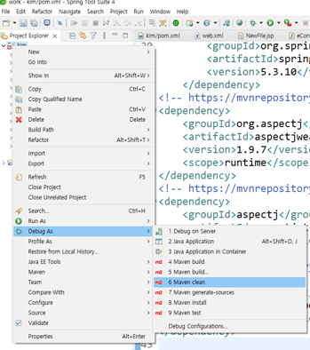
업데이트 및 인스톨

Slide 11
Target : 비즈니스 로직을 처리하는 클래스
public class ItemTarget {
public void selectItem() {
System.out.println("아이템 조회 화면");
}
public void buyItem() {
System.out.println("아이템 구매 화면");
}
public void buyItems() {
System.out.println(“대량으로 아이템 구매한 화면");
}
}

Slide 12
[관점]로깅을 처리할 클래스
public class LoggingAdvice {
public void beforeAdvice() {
System.out.println("------------메소드를 실행전에 보임-------------");
}
}

Slide 13
beanx.xml에 추가(1)
<?xml version="1.0" encoding="UTF-8"?>
<beans xmlns="http://www.springframework.org/schema/beans" xmlns:xsi="http://www.w3.org/2001/XMLSchema-instance" xmlns:aop="http://www.springframework.org/schema/aop" xsi:schemaLocation="http://www.springframework.org/schema/beans http://www.springframework.org/schema/beans/spring-beans.xsd http://www.springframework.org/schema/aop http://www.springframework.org/schema/aop/spring-aop.xsd">
…..

Slide 14
beanx.xml에 추가(2)
<!-- 핵심로직 ItemTrage을 bean으로 설정-->
<bean id="itemTarget" class="k1.ItemTarget"></bean>
<!-- 관점로직 LoggingAdvice를 bean으로 설정 -->
<bean id="loggingAdvice" class="k1.LoggingAdvice"></bean>
<aop:config>
<aop:aspect ref="loggingAdvice">
<aop:before method="beforeAdvice" pointcut="execution(* k1.ItemTarget.*(..))"/>
</aop:aspect>
</aop:config>

Slide 15
Main()호출
package k1;
import org.springframework.context.ApplicationContext;
import org.springframework.context.support.ClassPathXmlApplicationContext;
public class Main {
public static void main(String[] args) {
ApplicationContext context = new ClassPathXmlApplicationContext("beans.xml");
ItemTarget itemTarget = (ItemTarget)context.getBean("itemTarget");
itemTarget.selectItem();
itemTarget.buyItem();
}
}

Slide 16
[출력결과1]
------------메소드를 실행전에 보임-------------
아이템 조회 화면
------------메소드를 실행전에 보임-------------
아이템 구매 화면

Slide 17
[관점]로깅을 처리할 클래스에 메서드 추가
public class LoggingAdvice {
public void beforeAdvice() {
System.out.println("------------메소드를 실행전에 보임-------------");
}
public void beforeAdvice2() {
System.out.println("------------구매전에 확인해 주세요-------------");
}
}

Slide 18
beanx.xml에 추가
<!-- 핵심로직 ItemTrage을 bean으로 설정-->
<bean id="itemTarget" class="k1.ItemTarget"></bean>
<!-- 관점로직 LoggingAdvice를 bean으로 설정 -->
<bean id="loggingAdvice" class="k1.LoggingAdvice"></bean>
<aop:config>
<aop:aspect ref="loggingAdvice">
<aop:before method="beforeAdvice" pointcut="execution(* k1.ItemTarget.*(..))"/>
<aop:before method="beforeAdvice2" pointcut="execution(* k1.ItemTarget.buyItem(..))"/>
</aop:aspect>
</aop:config>

Slide 19
Main()호출
package k1;
import org.springframework.context.ApplicationContext;
import org.springframework.context.support.ClassPathXmlApplicationContext;
public class Main {
public static void main(String[] args) {
ApplicationContext context = new ClassPathXmlApplicationContext("beans.xml");
ItemTarget itemTarget = (ItemTarget)context.getBean("itemTarget");
itemTarget.selectItem();
itemTarget.buyItem();
}
}

Slide 20
[출력결과2]
------------메소드를 실행전에 보임-------------
아이템 조회 화면
------------메소드를 실행전에 보임-------------
------------구매전에 확인해 주세요-------------
아이템 구매 화면

Slide 21
[관점]로깅을 처리할 클래스에 메소드 추가
public class LoggingAdvice {
public void beforeAdvice() {
System.out.println("------------메소드를 실행전에 보임-------------");
}
public void beforeAdvice2() {
System.out.println("------------구매전에 확인해 주세요-------------");
}
public void afterAdvice() {
System.out.println(“########메소드를 실행후에 보임########");
}
}

Slide 22
Main()호출
package k1;
import org.springframework.context.ApplicationContext;
import org.springframework.context.support.ClassPathXmlApplicationContext;
public class Main {
public static void main(String[] args) {
ApplicationContext context = new ClassPathXmlApplicationContext("beans.xml");
ItemTarget itemTarget = (ItemTarget)context.getBean("itemTarget");
itemTarget.selectItem();
itemTarget.buyItem();
itemTarget.buyItems();
}
}

Slide 23
[출력결과3]
------------메소드를 실행전에 보임-------------
아이템 조회 화면
------------메소드를 실행전에 보임-------------
------------구매전에 확인해 주세요-------------
아이템 구매 화면
------------메소드를 실행전에 보임-------------
대량으로 아이템 구매한 화면

Slide 24
beanx.xml에 추가
<!-- 핵심로직 ItemTrage을 bean으로 설정-->
<bean id="itemTarget" class="k1.ItemTarget"></bean>
<!-- 관점로직 LoggingAdvice를 bean으로 설정 -->
<bean id="loggingAdvice" class="k1.LoggingAdvice"></bean>
<aop:config>
<aop:aspect ref="loggingAdvice">
<aop:before method="beforeAdvice" pointcut="execution(* k1.ItemTarget.*())"/>
<aop:before method="beforeAdvice2" pointcut="execution(* k1.ItemTarget.buyItem(..))"/>
<aop:after method=“afterAdvice" pointcut="execution(* k1.ItemTarget.buy*())"/>
</aop:aspect>
</aop:config>

Slide 25
[출력결과4]
------------메소드를 실행전에 보임-------------
아이템 조회 화면
------------메소드를 실행전에 보임-------------
------------구매전에 확인해 주세요-------------
아이템 구매 화면
########메소드를 실행후에 보임########
------------메소드를 실행전에 보임-------------
대량으로 아이템 구매한 화면
########메소드를 실행후에 보임########

Slide 26
두번째 Target 클래스 작성
public class KimsTarget {
public void buyKims() {
System.out.println(“KIM 상품 구매 화면");
}
}

Slide 27
beanx.xml에 추가
<!-- 핵심로직 ItemTrage을 bean으로 설정-->
<bean id="itemTarget" class="k1.ItemTarget"></bean>
<bean id=“kimsTarget" class="k1.KimsTarget"></bean>
<!-- 관점로직 LoggingAdvice를 bean으로 설정 -->
<bean id="loggingAdvice" class="k1.LoggingAdvice"></bean>
<aop:config>
<aop:aspect ref="loggingAdvice">
<aop:before method="beforeAdvice" pointcut="execution(* k1.ItemTarget.*())"/>
<aop:before method="beforeAdvice2" pointcut="execution(* k1.ItemTarget.buyItem())"/>
<aop:after method=“afterAdvice" pointcut="execution(* k1.*Target.buy*(..))"/>
</aop:aspect>
</aop:config>

Slide 28
Main()호출
package k1;
..생략..
public class Main {
public static void main(String[] args) {
ApplicationContext context = new ClassPathXmlApplicationContext("beans.xml");
ItemTarget itemTarget = (ItemTarget)context.getBean("itemTarget");
itemTarget.selectItem();
itemTarget.buyItem();
itemTarget.buyItems();
KimsTarget kimsTarget = (KimsTarget)context.getBean(“kimsTarget");
kimsTarget.buyKims();
}
}

Slide 29
[출력결과5]
------------메소드를 실행전에 보임-------------
아이템 조회 화면
------------메소드를 실행전에 보임-------------
------------구매전에 확인해 주세요-------------
아이템 구매 화면
########메소드를 실행후에 보임########
------------메소드를 실행전에 보임-------------
대량으로 아이템 구매한 화면
########메소드를 실행후에 보임########
KIM 상품 구매 화면
########메소드를 실행후에 보임########

Slide 30
[관점]로깅을 처리할 클래스에 메소드 추가
public class LoggingAdvice {
public void beforeAdvice() { System.out.println("------------메소드를 실행전에 보임-------------"); }
public void beforeAdvice2() { System.out.println("------------구매전에 확인해 주세요-------------"); }
public void afterAdvice() { System.out.println(“########메소드를 실행후에 보임########"); }
public void aroundAdvice(ProceedingJoinPoint joinPoint) throws Throwable{
//추가 로직
Signature method = joinPoint.getSignature();
System.out.println(“실행한 메소드 : “ + method.getName());
//메소드 실행
joinPoint.proceed();
//추가 로직
}
}

Slide 31
beanx.xml에 추가
<!-- 핵심로직 ItemTrage을 bean으로 설정-->
<bean id="itemTarget" class="k1.ItemTarget"></bean>
<bean id="KimsTarget" class="k1.KimsTarget"></bean>
<!-- 관점로직 LoggingAdvice를 bean으로 설정 -->
<bean id="loggingAdvice" class="k1.LoggingAdvice"></bean>
<aop:config>
<aop:aspect ref="loggingAdvice">
<aop:before method="beforeAdvice" pointcut="execution(* k1.ItemTarget.*())"/>
<aop:before method="beforeAdvice2" pointcut="execution(* k1.ItemTarget.buyItem())"/>
<aop:after method=“afterAdvice" pointcut="execution(* k1.*Target.buy*(..))"/>
<aop:around method=“aroundAdvice" pointcut="execution(* k1.*Target.buy*(..))"/>
</aop:aspect>
</aop:config>

Slide 32
[출력결과6]
------------메소드를 실행전에 보임-------------
아이템 조회 화면
------------메소드를 실행전에 보임-------------
------------구매전에 확인해 주세요-------------
실행한 메소드 :buyItem
아이템 구매 화면
########메소드를 실행후에 보임########
------------메소드를 실행전에 보임-------------
실행한 메소드 : buyItems
대량으로 아이템 구매한 화면
########메소드를 실행후에 보임########
실행한 메소드 : buyKims
KIM 상품 구매 화면
########메소드를 실행후에 보임########

Slide 33
[관점]로깅을 처리할 클래스에 추가 로직 적용
public class LoggingAdvice {
public void beforeAdvice() { System.out.println("------------메소드를 실행전에 보임-------------"); }
public void beforeAdvice2() { System.out.println("------------구매전에 확인해 주세요-------------"); }
public void afterAdvice() { System.out.println(“########메소드를 실행후에 보임########"); }
public void aroundAdvice(ProceedingJoinPoint joinPoint) throws Throwable{
Signature method = joinPoint.getSignature();
System.out.println(“실행한 메소드 : “ + method.getName());
joinPoint.proceed();
//추가 로직
if(“buyKims”.equals(method.getName()))
System.out.println(“Kims 상품을 구입하셨군요~~”);
else
System.out.println(“Item 상품을 구입하셨군요~~”);
}
}

Slide 34
[출력결과7]
------------메소드를 실행전에 보임-------------
아이템 조회 화면
------------메소드를 실행전에 보임-------------
------------구매전에 확인해 주세요-------------
실행한 메소드 :buyItem
아이템 구매 화면
Item 상품을 구입하셨군요~~
########메소드를 실행후에 보임########
------------메소드를 실행전에 보임-------------
실행한 메소드 : buyItems
대량으로 아이템 구매한 화면
Item 상품을 구입하셨군요~~
########메소드를 실행후에 보임########
실행한 메소드 : buyKims
KIM 상품 구매 화면
########메소드를 실행후에 보임########
Kims 상품을 구입하셨군요~~

